Slide 1
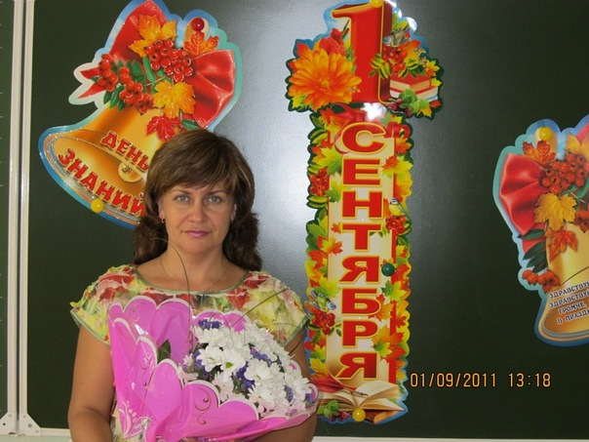
Работа по системе
Л.В. Занкова
«Развивающее обучение при максимальном информационном поле»
Из опыта работы.
Уроки сказки:
Мечта гнома
Волшебник изумрудного города
Превращения Бабы-Яги и т.д.
Учитель начальных классов ГОУ СОШ 297 Вохмянина Елена Михайловна
Стаж работы 27 лет.
Главная тема педагогического творчества:
«Учить учиться»

Slide 2
Русский язык 2 класс
Тема урока: Проверяемые и непроверяемые гласные в безударных слогах.
Цели:
развитие умения распознавать слова, которые нужно проверять и проверочные слова
формирование умения обосновывать написание гласной буквы в безударных слогах
развитие умения распознавать проверяемые и непроверяемые гласные в безударных слогах
развитие памяти, наблюдательности
воспитание любви к школе, к уроку русского языка, к чтению.

Slide 3
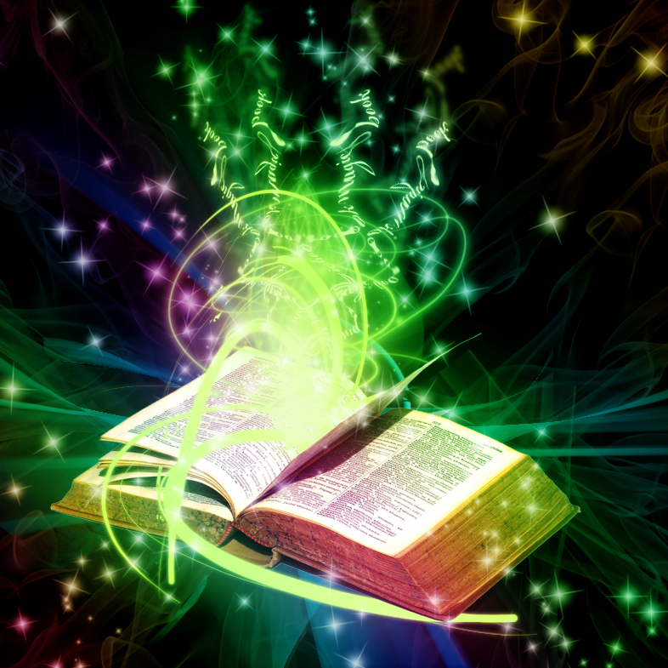
Сказка-умница и прелесть,
С нами рядышком живет,
Чтобы,
Чтобы,
Чтобы снова
Добрый злого победил!
Чтобы добрый
Чтобы злого
Стать хорошим
Убедил!
Ю. Мориц

Slide 4
СН…ЖОК
Д…СКА
Л…СТОК
СТ…НА
СК…ЛА
ПЛ…ТА
ГР…ЗА
ГР...ДА
МЯГКАЯ ПОСАДКА
Р…КА
СТ…ЛО
С…СТРА
М…РЯК
ГЛ…ЗА
М…СТЫ
Ч…СЫ
К…ТЕНОК

Slide 5
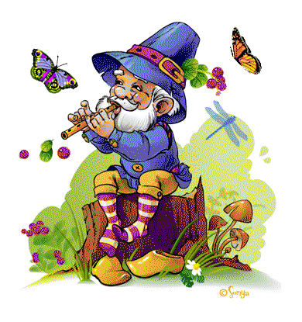
Добрый гном
Т. Сенчищева
Жил-был в лесу густом
Бородатый добрый гном.
У пенька растил цветы
Небывалой красоты.
Гном имел отличный дом,
Был ему не страшен гром.
Любил ходить он в гости днем
И звать гостей в свой теплый дом.
А ночью, в ясную погоду,
Гулял с сачком по небосводу.
Мечтал достать звезду с небес
И этим удивить весь лес.

Slide 6
Творческая работа
(восстанови стихи)
с н…бес достать зв…зду Мечтал
уд…вить И лес этим весь
Мечтал достать звезду с небес
И этим удивить весь лес.

Slide 7
Итог урока
Мы узнали мечту гнома
Спасибо,
молодцы!

